Slide 1


Unidad de aprendizaje: MICROECONOMIA
Maestría en Economía Aplicada
Universidad Autónoma del Estado de México
Facultad de Economía
UNIDAD X: LA TEORIA DE LA UTILIDAD ESPERADA
M. en E. Juvenal Rojas Merced
Septiembre de 2015

Slide 2
UNIVERSIDAD AUTÓNOMA DEL ESTADO DE MÉXICO
FACULTAD DE ECONOMÍA
DIAPOSITIVAS DE LA UNIDAD X: LA TEORÍA DE LA UTILIDAD ESPERADA
PROGRAMA EDUCATIVO: MAESTRÍA EN ECONOMÍA APLICADA
UNIDAD DE APRENDIZAJE: MICROECONOMÍA
HORAS TEORÍA: 3
HORAS PRÁCTICAS: 1
TOTAL DE HORAS: 4
CRÉDITOS : 7
CURSO OBLIGATORIO
ELABORADAS POR: JUVENAL ROJAS MERCED
SEPTIEMBRE DE 2015

Slide 3
Índice
 | No.
LA TEORIA DE LA UTILIDAD ESPERADA……………………………………………………...... ¿Cómo describir las alternativas a elegir?............................................................................... Distinción ex-ante/ex-post…………………………………………………………………………... Un enfoque simplificado.................................................................................................... Espacio de los estados: n(S) = 2……………………………………………………………………. Sobre las preferencias……………………………………………………………………………… Axiomas sobre las preferencias……………………………………………………………………... Preferencias………………………………………………………………………………………. La hipótesis de la utilidad esperada…………………………………………………………………. Propiedades de la función de utilidad esperada………………………………………………………. LA AVERSION AL RIESGO……………………………………………………………………….. ¿Cómo describir el riesgo de cada alternativa de decisión?........................................................... La Elección entre alternativas inciertas……………………………………………………………… Aversión al riesgo…………………………………………………………………………………. La medición de la aversión al riesgo………………………………………………………………… Disposición a pagar un seguro……………………………………………………………………… El caso general……………………………………………………………………………………. Bibliografía……………………………………………………………………………………….. | 7 9 14 15 16 19 20 21 30 33 36 37 38 40 44 45 49 53

Slide 4
Guión explicativo
Las diapositivas surgen como un elemento de apoyo en la impartición de la unidad de aprendizaje Microeconomía correspondiente al programa de Maestría en Economía Aplicada. Comprende a la unidad X: Teoría de la utilidad esperada.
El orden que guardan depende de la profundidad del tema, así las diapositivas 7 y 8 nos brindan un panorama general de los elementos inherentes al estudio de la utilidad esperada.
De la 9 a la 13 se describe la situación sobre la elección en condiciones de incertidumbre, la valoración que se debe realizar al momento de elegir, definiendo los posibles resultados al momento de tomar una decisión en los diferentes estados de la naturaleza. Por lo cual en la 14 se realiza la distinción entre la situación ex ante y ex post en una línea del tiempo.
La 15 muestra de una forma simplificada los elementos participantes en la toma de decisión.
De la 16 a 18 se definen los diferentes espacios de los estados al momento de decidir, por ello de desarrolla un ejemplo.
De la 19 a 29 se realiza el análisis sobre las preferencias, analizando específicamente sus diferentes axiomas.

Slide 5
La 30, 31 y 32 analizan las implicaciones que trae consigo la hipótesis de la utilidad esperada, analizando específicamente la teoría de Von Neumann Mongenstern.
De la 33 a 35 se analizan las propiedades de esa función de utilidad.
De la 36 a 39 se describe el riesgo que implica cada alternativa de decisión.
De la 40 a 44 se realiza el análisis formal de la aversión al riesgo, haciendo referencia a las diferentes formas de medición de la aversión al riesgo.
De la 45 a 48 se analiza la situación sobre la disposición a pagar un seguro, la cual es la forma en cómo se puede cubrir ante el riesgo.
De la 49 a 52 se realiza la derivación algebraica del modelo.
La 53 presenta la bibliografía consultada para la elaboración del material que sirve de referencia para la explicación de los temas en el aula.

Slide 6
Estructura Curricular
Semestre/Asignatura | Horas Teóricas Semana | Horas Prácticas Semana | Total Horas Semana | Total Semestre | Clave Materia | Créditos
Primer Semestre
Microeconomía Avanzada | 3 | 1 | 4 | 72 |  | 7
Macroeconomía Avanzada | 3 | 1 | 4 | 72 |  | 7
Estadística Avanzada | 3 | 1 | 4 | 72 |  | 7
Matemáticas Avanzadas | 3 | 1 | 4 | 72 |  | 7
Actividades de investigación I | 1 | 6 | 7 | 126 |  | 8
Seminario de Investigación I | 2 | 2 | 4 | 72 |  | 6
Total del Semestre | 15 | 12 | 27 | 486 |  | 42
Segundo Semestre
Optativa I | 3 | 1 | 4 | 72 |  | 7
Optativa II¹ | 3 | 1 | 4 | 72 |  | 7
Métodos Econométricos | 3 | 1 | 4 | 72 |  | 7
Actividades de Investigación II | 0 | 7 | 7 | 126 |  | 7
Seminario de Investigación II | 2 | 2 | 4 | 72 |  | 6
Total del Semestre | 11 | 12 | 23 | 414 |  | 34
Tercer Semestre*
Optativa III | 3 | 1 | 4 | 72 |  | 7
Actividades de Investigación III | 0 | 7 | 7 | 126 |  | 7
Seminario de Investigación III | 2 | 2 | 4 | 72 |  | 6
Total del Semestre | 5 | 10 | 15 | 270 |  | 20
Cuarto Semestre
Actividades de Investigación IV | 0 | 7 | 7 | 126 |  | 7
Seminario de Investigación IV | 2 | 2 | 4 | 72 |  | 6
Total del Semestre | 2 | 9 | 11 | 198 |  | 13
Total de la Maestría | 33 | 43 | 76 | 1,368 |  | 109
Total de Créditos de la Tesis |  |  |  |  |  | 30
Total de Maestría con Tesis | 139
¹. Estas unidades de aprendizaje podrán cursarse en el segundo o tercer semestre.
*El alumno deberá elegir un área de especialización, a partir del segundo o tercer semestre.
^{[1]} La clave de las asignaturas está pendiente.

Slide 7

LA TEORIA DE LA UTILIDAD ESPERADA
LA ELECCIÓN EN CONDICIONES DE INCERTIDUMBRE

Slide 8
Concepto básico que permiten entender el modo en que eligen las personas entre alternativas inciertas.
Importancia de tomar en consideración la actitud de las personas frente a las alternativas de riesgo y no solamente frente al valor esperado de esas alternativas.
Las alternativas de riesgo pueden ser juegos monetarios o no y se denominas loterías, las cuales pueden ser simples o compuestas.
Una lotería o apuesta es una situación incierta donde tenemos un conjunto de resultados y probabilidades, una lotería simple puede ser representada como un punto.
Entender el tipo de acciones que pueden emprender las personas para reducir el riesgo o soportarlo voluntariamente.

Slide 9
¿Cómo describir las alternativas a elegir?
La decisión es tomada en condiciones de incertidumbre (ignorancia), cuyas consecuencias son desconocidas al momento de elegir.
Una persona debe escoger una acción dentro de un conjunto de alternativas sin conocer la consecuencia de cada acción
  Un consumidor desea comprar un auto usado
  Un inversionista que no sabe cual será el resultado futuro de sus inversiones
La toma de decisiones en un entorno de certidumbre no puede considerarse viable por tres situaciones:
  Algunos bienes que se compran son parecidos a los juegos o loterías cuyo resultado es incierto
  La incertidumbre influye en la conducta de los individuos en sus relaciones con los demás. La recompensa que recibe una de ellas, depende de lo que hagan los demás.
  Se encuentra en una situación de incertidumbre cuando no se comprende el problema a resolver o se carece información sobre él, llegando incluso a estar dispuesto a pagar por obtener dicha información.

Slide 10
El comportamiento de un individuo es representable por medio de la maximización de una función de utilidad: la acción seleccionada es la que está más arriba en la jerarquía, dentro de las posibilidades.
La diferencia radica en las consecuencias que los actos acarreen.
La toma de decisiones será racional en el sentido de que los actos del individuo propendan a consecuencias consideradas mejores (más preferidas).
Una decisión se considera de certidumbre si asociado a cada acto existe una única consecuencia posible. La relación de preferencias está definida sobre las consecuencias, y por esa vía sobre los actos.
En un problema de decisión bajo incertidumbre, un acto tiene consecuencias inciertas.
En el momento de tomar la decisión (ex ante), la persona debe evaluar los actos a su alcance. Debe imaginar cuáles son las consecuencias posibles.

Slide 11
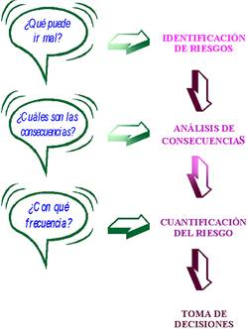
La evaluación que haga de un acto en particular dependerá a su vez de la valoración de cada una de las consecuencias asociadas a dicho acto.
Sólo tiempo después de escogida la acción, se revelará la consecuencia efectiva, momento en el cual puede juzgar (ex post) si lo conseguido era más o menos preferido que otras alternativas que haya considerado posibles.
En un problema bajo certidumbre el individuo escoge la manera de conseguir la mejor consecuencia dentro de las alcanzables.
En un problema bajo incertidumbre, en cambio, escoge sin saber si la consecuencia a posteriori (ó ex post) resultará la mejor de acuerdo a su jerarquía.
Racionalidad: las acciones escogidas propendan, en algún sentido, a conseguir consecuencias mejores de acuerdo a su jerarquía subjetiva.
Una decisión racional está basada en las consecuencias posibles de cada acto, y en las creencias o grado de confianza depositado en la ocurrencia de cada consecuencia.

Slide 12
Para definir el riesgo comenzamos por definir todos los posibles resultados de una posible decisión.
Un individuo realiza una acción particular (a) de un conjunto de elecciones o actos (A) entre un número de alternativas riesgosas (consecuencias). Cada alternativa riesgosa podría ser uno de los posibles resultados.
El conjunto de todos los posibles resultados, consecuencias o consumos (C, X) puede tomar muchas formas.
En caso de que tomemos la decisión, pueden ocurrir distintos eventos, o estados de la naturaleza (S, W).
Cada escenario o estado (s, w) involucra una descripción exhaustiva de todos los elementos o variables de la realidad que son del interés del individuo.
Las consecuencias de una misma acción son distintas entre estados de la naturaleza, y para un mismo estado de la naturaleza, dos acciones pueden tener consecuencias distintas.
A cada estado de la naturaleza (s), está asociado una consecuencia o resultado (c_{s}), del cual el individuo recibe una utilidad o pago
u(c_{s}) ≡ u_{s}.

Slide 13
Ejemplo
Si existe incertidumbre sobre quién gobernará en USA en los próximos cuatro años. Tenemos unos estados de la naturaleza como:
S ={Republicanos, Demócratas}
o quizás como:
S ={Rep, Dem, Ind}
Estados de la naturaleza
ω ∈ Ω, s ∈ S
probabilidades
Un vector de consumo sobre el espacio S
consumo contingente
{c_{s}: s∈S}
Otro ejemplo
Si existe incertidumbre sobre el tiempo. Tenemos unos estados de la naturaleza como:
S = {sol, lluvia}
o quizás como:
S = {sol, nublado, lluvia, niebla, nieve...}
ex ante
antes de la realización
ex post
después de la realización

Slide 14
Distinción ex-ante/ex-post
La línea del tiempo
En el “momento de la verdad”
La visión ex-ante
Las decisiones se realizan aquí
La visión ex-post
Sólo un estado se realiza ω
tiempo
Momento en el que se revela el estado de la naturaleza
Abanico de estados posibles Ω

Slide 15

Un enfoque simplificado...
El espacio de estados es finito
Se simplifica si los planes de consumos son escalares
  El consumo en el estado s es c_{s} (un número real: consumos o resultados que se obtienen en el estado s)
Un caso especial:
  Tomamos el número de estados = 2
  S = {Bueno, Malo}
Representación gráfica...

Slide 16
Espacio de los estados: n(S) = 2
c_{MALO}
El espacio de consumo bajo incertidumbre: 2 estados
Consumos con certidumbre perfecta
Un consumo contingente en el caso 1-bien 2-estados
resultado si
BUENO ocurre
Y₀
Los componentes de un plan de consumo contingente en el caso de 2 estados
resultado si
MALO ocurre
45°
c_{BUENO}
O

Slide 17

Un ejemplo
Un automovilista viajando por la carretera encuentra una gasolinera. En ese momento puede optar entre dos acciones:
a₁:parar a llenar el tanque o
a₂: seguir.
Le faltan 200 km. de viaje, no sabe si existe otra bomba en el camino, y no sabe si la gasolina que le queda es suficiente para los 200 km o no. Si para, llega atrasado a una reunión importante; si se le acaba la gasolina, no llega.
Existen dos escenarios (S):
s₁: la gasolina que tiene “sí es suficiente”, y
s₂: no es suficiente.
Las consecuencias de cada acto son: de a₁, llegar atrasado (c₁), independientemente de si era o no suficiente la gasolina que ya tenía, vale decir, la consecuencia es la misma en los dos escenarios; de a₂, llegar a la hora (c₂), lo que ocurriría en el escenario s₁, y no llegar (c₃), lo que ocurriría en el escenario s₂.

Slide 18
Un problema de decisión bajo incertidumbre se representa por medio del conjunto de actos A, un conjunto de consecuencias C, un conjunto de estados de la naturaleza S, y una función
π: S →IR,
Imaginemos que ambas son representables por funciones de utilidad,
U : A → IR : a → U (a) | u : C → IR : c → u(c)
Donde si U(a) la utilidad de la acción a cuya consecuencia es incierta, U(a) debiera ser una función de todas las consecuencias posibles que la acción desencadene
Y por consiguiente por una relación de preferencia

Slide 19
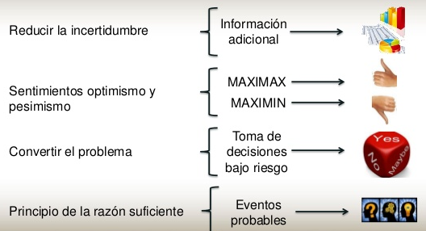
Sobre las preferencias
Se ha expandido el espacio de bienes
Son bienes contingentes al “estado”:
  Estados finitos
  Si hay un número N de estados posibles entonces...
  ...en vez de n bienes tenemos n × N bienes
La teoría del consumo se puede aplicar automáticamente
Axiomas estandar sobre las preferencias apropiados son necesarios
Pero requieren una reintrepretación

Slide 20
Axiomas sobre las preferencias
Completitud
Transitividad
Continuidad
Monotonía
Dominancia estocásica
Convexidad (estricta)
Diferenciabilidad
Independencia
Para asegurar la existencia de curvas de indiferencias y la función de utilidad
Para dar forma a
las curvas de indiferencia y a la función de utilidad

Slide 21
Preferencias
Se establecen sobre:
consumo contingente
{c_{s}: s ∈ S}
y sus probabilidades
π_{s} ∈ Π
Si s =1, 2 entonces se establecen sobre: (c₁, c₂; π₁, π₂)
c_{s} se toma como un número real: es como si fuera una elección sobre loterías

Slide 22

Completitud
Dados cualesquiera
≽
≽
∼
Transitividad
Dados (c₁, c₂; π₁, π₂), (c₁’, c₂’; π₁’, π₂’) y (c₁”, c₂” ; π₁”, π₂”).
Si (c₁, c₂; π₁, π₂) ≽ (c₁’, c₂’; π₁’, π₂’)
y (c₁’, c₂’; π₁’, π₂’) ≽ (c₁”, c₂”; π₁”, π₂”)
Entonces: (c₁, c₂; π₁, π₂) ≽ (c₁”, c₂”; π₁”, π₂”)
∀c_{s}, c_{s}’ , x_{s}” : s ∈ S
∀π_{s} , π_{s}’ , π_{s}” ∈ Π

Slide 23
Continuidad
  La relación de preferencias ≽ sobre el espacio de loterías simples L es continua sí para algún L,L′,L′′∈l los conjuntos:
  A : {π ∈[0,1]: πL +(1 - π)L′ ≥ L′′}⊂[0,1]
  B : {π ∈[0,1]: L′′ ≥ πL +(1 - π)L}⊂[0,1]
  Son cerrados.
  Pequeños cambios en las probabilidades no cambian la naturaleza del ordenamiento entre dos loterías.
  Dadas tres cestas de consumo, x₁, x₂, x₃ para las cuales x₁ > x₂ > x_{3,} existe una probabilidad para la cual
  Las loterías elegidas adecuadamente se interpolan entre las preferencias en el sentido que el consumidor es indiferente entre la lotería que contiene cestas de bienes más preferidos y menos preferidos y la certeza de la cesta clasificada como intermedia.

Slide 24
Preferencias no cotínuas
c_{Malo}
Imponemos continuidad
Un plan de consumo contingente Y₀
Buscamos el punto E dada la continuidad
La renta ξ se conoce como el equivalente de certeza de Y₀
no huecos
huecos
E
ξ
Y₀
c_{Bueno}
O
ξ

Slide 25
Monotonía
Dados cualesquiera (c₁, c₂; π₁, π₂) y (c₁’, c₂’; π₁, π₂).
c_{Malo}
Con c₁ > c₁’ y c₂ ≥ c₂’ . Entonces:
(c₁, c₂; π₁, π₂) ≽ (c₁’, c₂’; π₁, π₂).
∀c_{s} , c_{s}’ : s ∈ S
∀π_{s} ∈ Π
Dados dos cestas c₁ y c₂ para los que c₁> c₂ .
Y₁
Y₀
O
c_{Bueno}
Si y sólo si π’>π .
Se va a preferir una lotería con una probabilidad mayor a la situación en la que salga la cesta preferida
El plan de consumo contingente Y₁ es preferido a Y₀

Slide 26
Dominancia estocástica
Dados cualesquiera (c₁, c₂; π₁, π₂) y (c₁, c₂; π₁´, π₂´)
Si c₁ > c₂ y si π₁’ > π₁ y π₂’ ≤ π₂ . Entonces:
(c₁, c₂; π₁’, π₂’) ≽ (c₁,c₂; π₁,π₂)
(c₁, c₂; π₁´, π₂´) ≽ (c₁, c₂; π₁, π₂)
∀c_{ω} : s ∈ S
∀π_{s}, π_{s}’ ∈ Π
El criterio de la dominancia estocástica es un factor de elección entre alternativas, según la cual una alternativa es más favorable que otra si su probabilidad acumulada es mayor o igual que la de la otra opción considerada

Slide 27
Convexidad
Dados dos arbitrarios consumos contingentes Y₀ yY₁
x_{Malo}
Puntos en el interior de la línea Y₀Y₁ como Y₂ representa una combinación de Y₀ y Y₁
Y₁
Y₂
Y₂ representa un menor riesgo
Si U es estrictamene cuasicóncava Y₂ es preferido estrictamente a Y₀
Y₀
x_{Bueno}
O

Slide 28
Axioma de Independencia
Sí para todo L, L’, L’’ ∈ l y π ∈ (0,1) se cumple que L ≽ L´ sí y solo sí πL + (1-π)L´´ ≽ πL´+ (1-π)L’’. Es decir, sí tenemos una mixtura de dos loterías con una tercera, entonces el orden de las preferencias de las dos mixturas resultantes no depende ( o es independiente) de una tercera lotería en particular
La utilidad sobre una lotería compuesta depende sólo de las probabilidades netas sobre los resultados últimos.

Slide 29
Un problema de decisión bajo incertidumbre se representa por medio del conjunto de actos A, un conjunto de consecuencias C, un conjunto de estados de la naturaleza S, y una función
π: S →IR,
Imaginemos que ambas son representables por funciones de utilidad,
U : A → IR : a → U (a) | u : C → IR : c → u(c)
La racionalidad se basa en el axioma de transitividad de la preferencia está garantizada por la transitividad de U.
La racionalidad en el segundo sentido (esto es, que los actos sean juzgados por su consecuencias probables) sugiere una relación entre U y u del siguiente estilo:

Slide 30
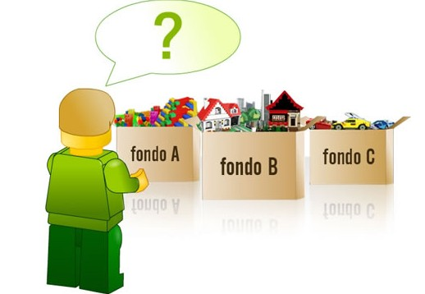
La hipótesis de la utilidad esperada
La gente generalmente no esta dispuesta a participar en juegos justos, ya que estará dispuesto a que le paguen y/o pagar por participar.
La teoría de juegos nos dice que un juego es justo cuando cualquiera de sus participantes tiene la misma probabilidad de ganar el premio que otro.
Supongamos que una lotería ofrece n premios, x₁, x₂,…, x_{n} y que la probabilidad de ganarlos son p₁, p₂,…,p_{n} para obtener una medida del rendimiento medio de esta loterías

Slide 31
Una de tales funciones es la llamada función de Utilidad Esperada, o de Von Neumann-Morgenstern
π_{s} es la probabilidad que el individuo asocia a la consecuencia s.
La función de utilidad puede construirse eligiendo arbitrariamente valores numéricos para dos niveles de utilidad y obteniendo las utilidades de otras cestas ponderando las utilidades mediante probabilidades.
El concepto básico es el de una lotería definida como un conjunto de cestas de consumo cada una de las cuales se presenta con una probabilidad conocida.
La función que evalúa la consecuencia, u(cª_{s}), recibe el nombre de función de Bernoulli o función de felicidad.
cª_{s} corresponde al nivel de consumo que alcanzaría el individuo si escogiera el acto a y se materializara el estado s.
para facilitar sólo hay dos estados de la naturaleza, esto es:
U (c₁, c₂) = π₁u(c₁) + π₂u(c₂)
La función de utilidad esperada es el valor esperado de la “felicidad” o función de Bernoulli.

Slide 32
Bernoullí afirmo que los individuos no les interesa directamente los premios monetarios de los juegos sino la utilidad que les reporta el dinero.
Si la UMg del dinero disminuye conforme se incremente este, existe una utilidad esperada que se estaría dispuesto a pagar por el derecho a jugar, lo que Bernoullí denomino como valor moral del juego, porque representa el valor que tiene para el individuo.
Además del valor esperado de las distintas alternativas, las personas tienen preferencias sobre el riesgo.
La utilidad esperada es la suma de las utilidades asociadas a los distintos resultados posibles, ponderadas por sus probabilidades de ocurrencia.
Se parte de la hipótesis de que los individuos deciden en la situación incierta basándose en la utilidad esperada

Slide 33
Propiedades de la función de utilidad esperada
1. Es una generalización de la teoría de la utilidad: el acto a tiene una única consecuencia posible, esto es, independiente del escenario, para todo s, s´∈S.
la utilidad de la acción y la de la consecuencia son la misma, si una persona está completamente segura de la ocurrencia de un estado (s), entonces le atribuye probabilidad 0 a todos los otros, y
2. La evaluación de los actos es racional por la transitividad y porque no sólo depende de las consecuencias y las creencias, sino que “propende” a actos con mejores consecuencias (según u(c)). Si dos actos generan las mismas consecuencias en todo escenario salvo uno, entonces el acto con la mejor consecuencia es también el de mayor U .
3. La aditividad de la función implica que la evaluación de una consecuencia no depende de lo habría ocurrido bajo ese acto en escenarios alternativos.

Slide 34
Implicaciones de la función de utilidad esperada de vnm
Una típica C.I.
c_{Malo}
¿Cuál es su pendiente sobre la línea de 45º?
Todas tienen la misma pendiente sobre la línea de 45º
π_{Bueno}
– _____
π_{Malo}
c_{Bueno}
O

Slide 35
Dado un consumo contingente
c_{Malo}
Resultado (renta) media
Prolongamos la línea desde Y₀ a Y hasta Y₁
Y₁
Y
Por convexidad de las preferencias: UE(Y) ≥ UE(Y₀)
π_{Bueno}
– _____
π_{Malo}
Y₀
c_{Bueno}
O
Ex

Slide 36
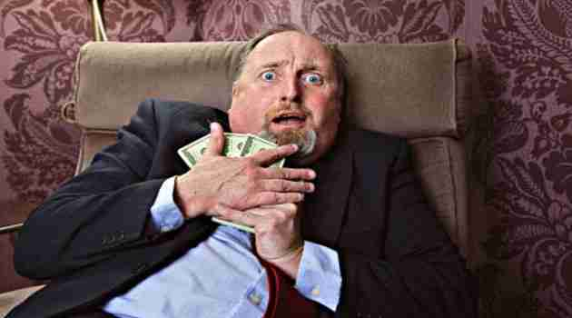
LA AVERSION AL RIESGO

Slide 37
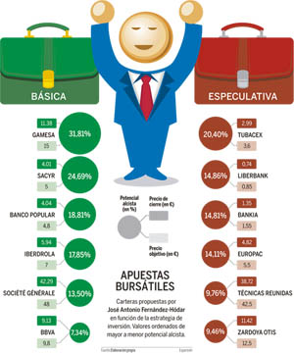
¿Cómo describir el riesgo de cada alternativa de decisión?
En primer lugar, por la probabilidad de ocurrencia de cada uno de los estados de naturaleza posibles.
En segundo lugar, por el valor esperado de la decisión. Es decir, la media de todos los resultados posibles, ponderada por la probabilidad de ocurrencia de cada resultado.
En tercer lugar, por la variabilidad, o el grado en que difieren los resultados posibles de una decisión. Tal variabilidad puede medirse utilizando la desviación típica.

Slide 38

La Elección entre alternativas inciertas
Posibilidad: Las personas maximizan el valor esperado de sus decisiones.
  Si así fuera, estaríamos dispuestos a pagar la apuesta justa para que se nos permitiera participar en un juego arriesgado.
  La apuesta justa es igual al valor esperado de una decisión. Es la máxima cantidad de dinero que estaría dispuesta a pagar una persona que maximiza el pago esperado por participar en un juego.
Una apuesta es justa si su pago tiene un valor esperado de cero.
Juego Justo: Es cualquier lotería o perfil de pagos riesgosos tales que su valor esperado es cero.
Línea de juegos justos: Todos los perfiles de consumo contingente que se pueden generar a partir de alterar un determinado perfil por la vía de agregarle juegos justos.

Slide 39
una persona con un perfil de consumo libre de riesgo c₁ = c₂ = c. Si esta persona acepta una lotería que paga x₁ en el estado 1 y x₂ en el estado 2, entonces su nuevo perfil de consumo es:
c₁ = c + x₁ c₂ = c + x₂
Si la lotería es un juego justo, su valor esperado es cero: π₁x₁ + π₂x₂ = 0 de modo que
c₂ = c + x₂
El conjunto de todas las combinaciones posibles de consumo en los estados 1 y 2 que es posible generar a partir de c por medio de la aceptación de juegos justos es:
Este conjunto corresponde a la línea de juegos justos. De forma que todos estos perfiles de consumo entregan el mismo valor esperado del consumo, aunque con distintos niveles de consumo

Slide 40
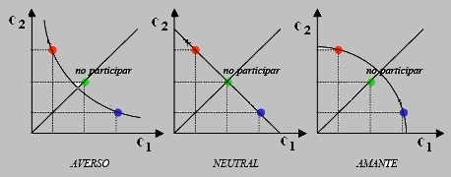
Aversión al riesgo
Una persona se dice aversa al riesgo si, partiendo de un consumo libre de riesgo, prefiere no jugar un juego justo. Se dice amante si lo prefiere, y neutral si está indiferente.
Un individuo averso al riesgo tiene una función de utilidad esperada U(x₁, x₂) cuasicóncava y una TMgS decreciente. Uno neutral al riesgo, por su parte, tiene una TMgS constante, que no depende del nivel de riesgo asumido ni tampoco de su nivel de consumo.
Partiendo de una posición sin riesgo, toda persona esta indiferente entre aceptar o no un juego justo, esto es, es neutral al riesgo

Slide 41

  En certidumbre la función de utilidad u(a) era ordinal (cualquier transformación monótona representa la misma preferencia) lo mismo que la función de utilidad esperada, que juzga acciones, pero no la función de Bernoulli, que juzga consecuencias.
  El error de esta posibilidad es que se ignora que también tenemos preferencias con respecto al riesgo.

Slide 42
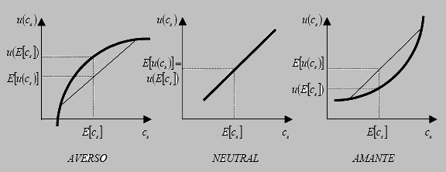
una función Bernoulli cóncava representa a un averso al riesgo, una lineal a un neutral y una convexa a un amante,
En el caso de la función bernoulli no es cierto que cualquier transformación monótona creciente de ella represente las mismas preferencias, por lo que no basta que la función bernoulli sea cuasicóncava para afirmar que el individuo es averso al riesgo

Slide 43
Dos loterías pueden tener el mismo valor monetario esperado, pero un riesgo diferente.
Si una persona rechaza siempre los juegos justos es renuente al riesgo, si la riqueza de los individuos tienen una UMg decreciente, éstos estarán renuentes al riesgo, por lo que estarán dispuestos a pagar algo por evitar los juegos justos.
Utilidad,
El individuo podría estar dispuesto a pagar algo por no participar en ningún juego. La riqueza segura (W) es la misma que participar en el juego.
El individuo estará dispuesto a pagar W* - W por evitar participar en el juego.
Renuncia a una pequeña cantidad segura para evitar el resultado arriesgado. (contra el que se asegura)
c
U(W)
U(W*)
d
U^{h}(W*)
e
U^{2h}(W*)
b
a
Apuesta justa
0
W*-2h
W*-h
W
W*
W*+h
W*+2h
Riqueza, W

Slide 44
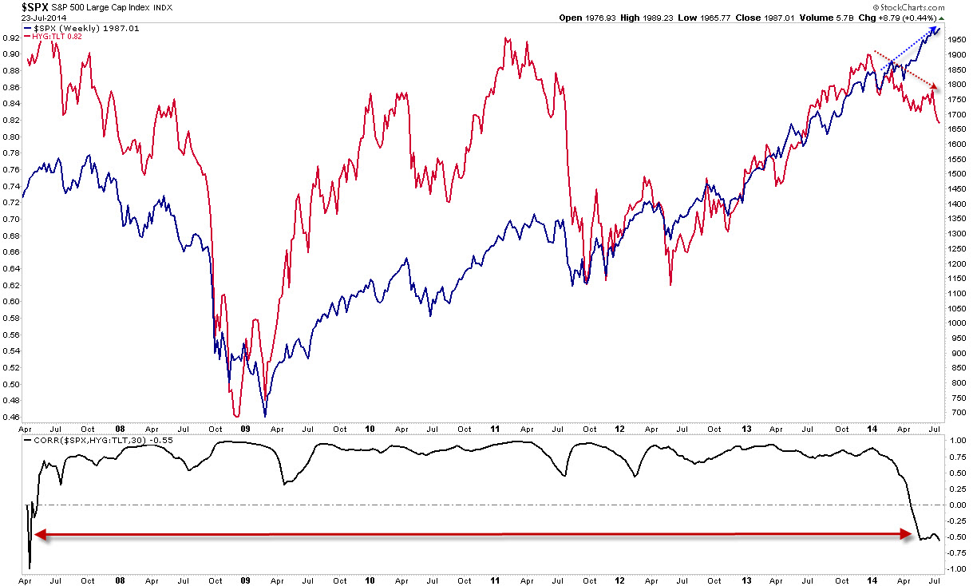
La medición de la aversión al riesgo
Hay dos medidas locales de aversión al riesgo que se ocupan comúnmente: el grado de aversión absoluta al riesgo, y el grado de aversión relativa al riesgo, definidos respectivamente por las fórmulas:
Medida de aversión al riesgo
Medida relativa de aversión al riesgo

Slide 45
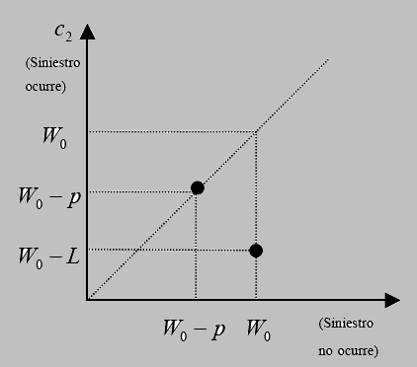
Disposición a pagar un seguro
Un individuo averso al riesgo debe decidir si contrata un seguro que cubra total o parcialmente la pérdida asociada a la ocurrencia de un siniestro.
Tiene un ingreso o riqueza “inicial” W₀.
Los estados de la naturaleza son S = {no ocurre el siniestro, ocurre el siniestro}, y las creencias son {π₁, π₂} = { π₁, (1 − π₁)}. En s₂ el individuo pierde un monto L.
Una compañía de seguros ofrece un seguro, cuya prima p, que en caso de que ocurra el siniestro le devuelve todo lo perdido (seguro de cobertura amplia).

Slide 46
Cualquier individuo, sea amante, neutral o averso al riesgo, estaría dispuesto a pagar algo por este seguro, ya que es un pago en caso de accidente.
La máxima prima que el individuo está dispuesto a pagar por el seguro (p_{máx}), es aquella que lo deja indiferente entre comprar o no comprar el seguro; es decir, el valor de p que satisface
π₁u(W₀) + π₂u(W₀ − L) = u(W₀ − p)
El ingreso equivalente cierto (EC) es aquel nivel de ingreso cierto que deja al individuo con el mismo nivel de utilidad esperada que sin seguro.

Slide 47
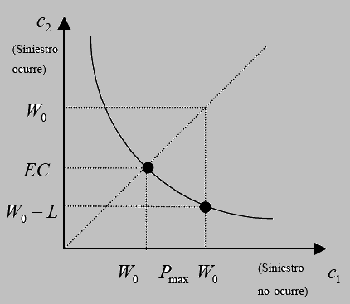
p_{máx} corresponde a la diferencia entre la riqueza inicial del individuo y el “equivalente cierto”: (W₀ − EC).
p_{máx} corresponde a (W₀ − EC) sólo en este caso particular, en que el seguro es de cobertura amplia.
Una vez contratado el seguro el nivel de ingreso que se obtiene es siempre el mismo, independiente del estado de naturaleza.

Slide 48
En este caso tiene sentido comparar la utilidad sin seguro (con incertidumbre) con la utilidad que entrega un nivel de ingreso cierto (con seguro, sin incertidumbre).
En muchos casos los seguros no ofrecen cobertura amplia, sino sólo parcial.
En estos casos debemos comparar la utilidad sin seguro (con incertidumbre), con la utilidad esperada con seguro, que es con incertidumbre.
El equivalente cierto ya no cumple ningún rol en el cálculo de la máxima prima que el individuo está dispuesto a pagar.
La regla general es que p_{máx} es la prima que satisface:
donde z es la indemnización pagada por el seguro en caso que ocurra el siniestro (z = L − D en el caso del deducible).

Slide 49
El caso general
Imaginemos que una compañía de seguros ofrece un seguro que en caso de que ocurra el siniestro, le devuelve un monto z (indemnización).
Cuando z = L se trata de un seguro de cobertura amplia.
La compañía cobra q por cada peso de indemnización, de modo que la prima es p = qz. El individuo puede escoger el monto z que desee comprar (aunque lo más que puede pagar es ).
El problema de optimización del individuo (para una solución interior) se puede escribir como:
La condición de primer orden es:

Slide 50
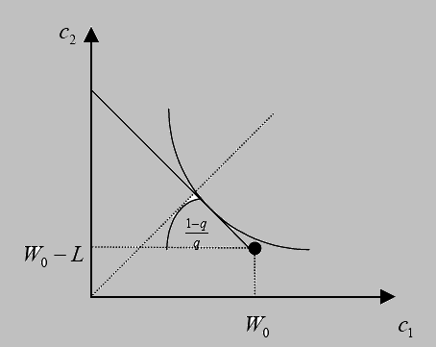
La primera expresión corresponde a la tasa marginal de sustitución. La segunda corresponde a la tasa marginal de sustitución de mercado (TMgSM): a partir de la situación inicial sin seguro, el precio q por peso de indemnización define una restricción presupuestaria entre consumo en estado 1 y consumo en estado 2. Al pasar de la situación inicial a cualquier otro punto en la restricción tenemos:
de modo que

Slide 51
Dado que estamos considerando un individuo averso al riesgo, las curvas de indiferencia son convexas.
Sí q = π₂, obtenemos como resultado que lo óptimo para este individuo es contratar un seguro tal que c₁ = c₂; es decir, un seguro de cobertura amplia.
Cuando la prima se obtiene de q = π₂, es decir, cuando la prima es igual al gasto esperado para la compañía de seguros por concepto de pago de indemnización, decimos que es una prima justa.
Este concepto se relaciona directamente con el concepto de juego justo, ya que una prima justa genera un conjunto de perfiles de consumo con la propiedad de que todos tienen el mismo consumo esperado.
Entonces, es una consecuencia natural de la definición de aversión al riesgo el que el individuo escoja el seguro de cobertura amplia (lo que se puede reinterpretar como que rechaza todos los demás perfiles de consumo posibles, que constituirían un juego justo).

Slide 52
En el caso en que q > π₂ (cuando la prima es mayor que el gasto esperado), en la línea de certeza la TgMS es mayor que la TMgSM. Luego, dada la convexidad de las curvas de indiferencia, es claro que el óptimo se da con z < L, es decir, con un seguro de cobertura incompleta o limitada.
Equivalente cierto de una apuesta:
Es la cantidad de dinero que permitiría obtener con certeza un nivel de utilidad igual a la utilidad esperada que una persona obtiene si acepta dicha apuesta.
Prima de Riesgo:
Es la mínima cantidad de dinero que una persona exige antes de aceptar voluntariamente soportar un riesgo. En general, la prima de riesgo es igual al valor esperado de la apuesta menos su equivalente cierto.

Slide 53
Bibliografía
Gravelle H. y Rees R.(2006). Microeconomía. Pearson Prentice Hall. Madrid.
Henderson J.M y Quandt R.E. (1991). Teoría Microeconómica. Ariel. Madrid.
Koutzoyanis, A. (1987). Microeconomía Intermedia. Amorrortu Editores. Buenos Aires.
Martínez-Giralt Xavier (2009). Microeconomía Avanzada . CODE y Departament d’Economia. Universitat Autónoma de Barcelona
Maté G. J.J. y Pérez D. C. (2007). Microeconomía Avanzada. Pearson Prentice Hall, Madrid.
Nicholson, W. (2007). Teoría Microeconómica. Thompson. México.
Nicholson, W. (2009). Microeconomía Intermedia. Thompson. México.
Binger B. (1988). Microeconomics with calculus. Harper Collins Publisher.
Tugores J. (2002). Microeconomía cuestiones y problemas. McGraw Hill. Madrid.
Varian H. (2006). Análisis Microeconómico. Antoni Bosch. Madrid.
Villar A. (2006). Microeconomía. McGraw Hill. 1ª ed. Madrid.

